Slide 1
CÔNG NGHỆ 3
BÀI : LÀM ĐỒ CHƠI (T4)
TÍNH TOÁN CHI PHÍ ĐỂ LÀM ĐỒ CHƠI

Slide 2
YÊU CẦU CẦN ĐẠT
- Các bước tính chi phí để làm xe đồ chơi.
- Lập được bảng tính chi phí làm xe đồ chơi.
- Vận dụng kiến thức đã học vào thực tiễn làm đồ chơi trong cuộc sống.

Slide 3
KHỞI ĐỘNG

Slide 4
01
Để làm xe đồ chơi, cần phải có mấy bước? Đó là những bước nào?
02
Để gắn trục bánh vào phần thân ta phải dung dụng cụ gì?

Slide 5
KHÁM PHÁ

Slide 6
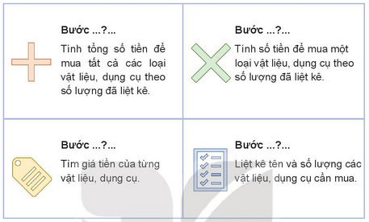
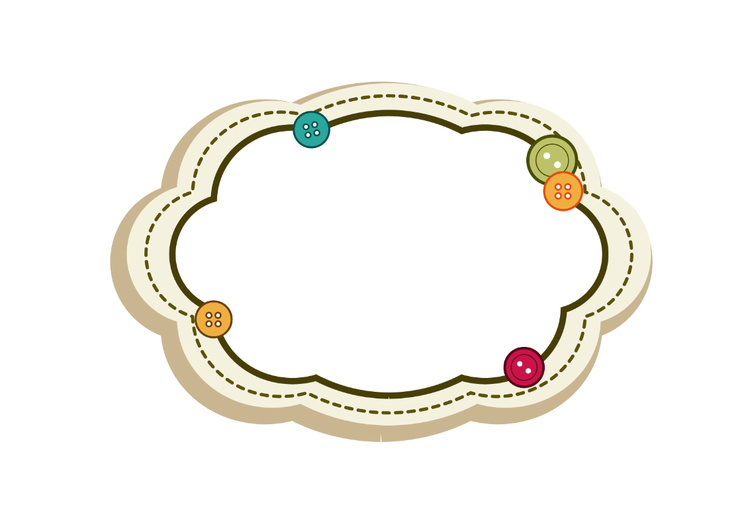
Hoạt động 1. Các bước tính chi phí làm xe đồ chơi.
LÀM VIỆC NHÓM

Slide 7
Hoạt động 2. Lập được bảng tính chi phí làm xe đồ chơi.

Slide 8
VẬN DỤNG

Slide 9
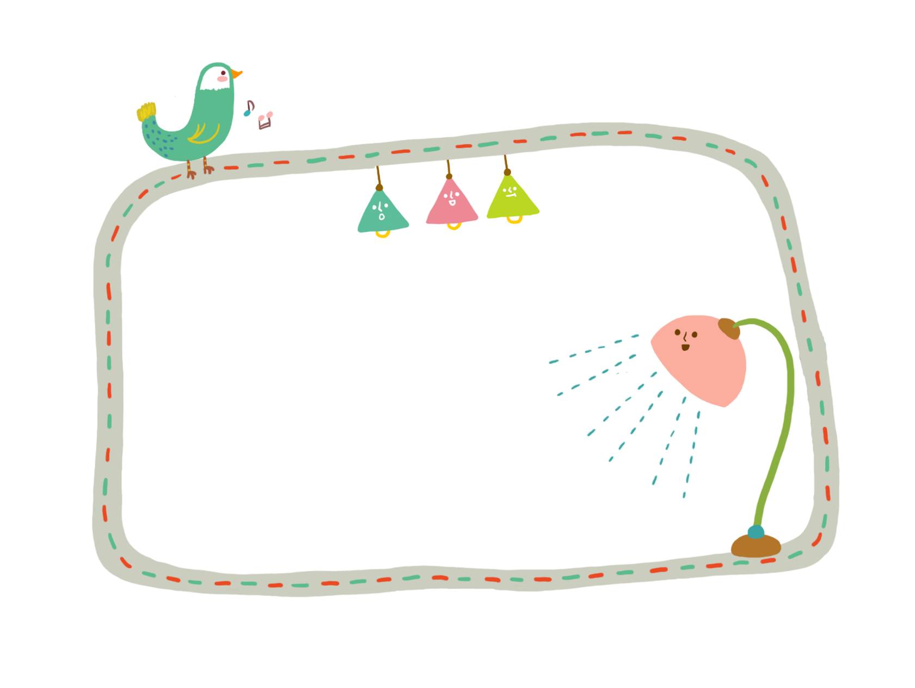
HS về nhà thực hành việc tính toán chi phí làm một xe đồ chơi của mình bằng cách cùng người thân đi mua những vật liệu cần thiết và hoàn thành bảng tính chi phí thực tế.

